Slide 1
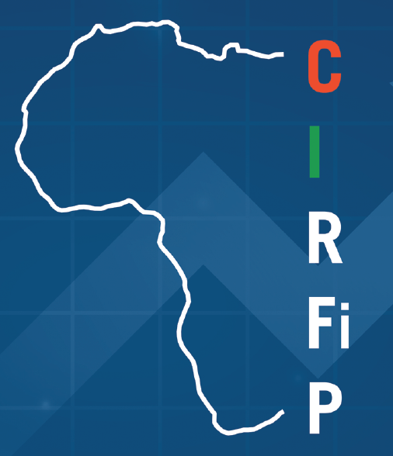
 | COMMISSION 4 Comptabilité Publique et Etats Financiers
 | Efficacité, efficience et qualité des investissements Publics
Partage d’expérience et bonnes pratiques
en matière de Système d’information – Guinée –
M. Ibrahima Béré CAMARA Conseiller Technique DNIP

Slide 2
Plan de présentation
Mise en œuvre de la réforme
2. Résultats
3. Perspectives

Slide 3
1. Mise en œuvre de la réforme
PEFA 2016:Principale faiblesse de la gestion des investissements publics (absence de système d’information) ;
Démarrage de la réforme: 2017 ;
Mise en place effective du SIGPIP: 2020 ;
Mise en exploitation 2021.

Slide 4
2. Résultats: Vue d’ensemble
1. Programmation du PIP
2. Suivi-Evaluation
Frontend
2.1. Elaboration des CMP
2.2.Cartographie des Projets
SIGPIP
3. Gestion électronique des documents
Backend
Administration de la plateforme

Slide 5
2. Résultats: Module de Programmation du PIP
1. Cabinet MEF
9. Commission d’Arbitrage
2. DNIP lancement du processus PIP
Div-BDI SIGPIP
8. Div Programmation & Budgétisation/ Div Suivi-Évaluation
3. Div-BDI ouverture du Module Programmation
7. DNIP-Divisions Sectorielles
4. Responsable Projet
6. Secrétaires Généraux
5. BSD

Slide 6
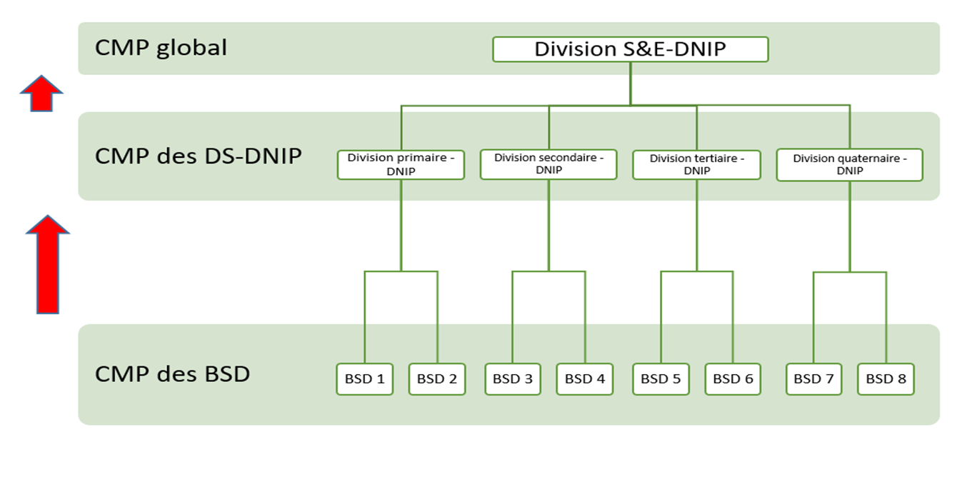
2. Résultats : Module de suivi-évaluation

Slide 7
2. résultats: Module de suivi-évaluation

Slide 8
3. Perspectives
nterfaçage du SIGPIP avec la Chaines des dépenses;
Interfaçage du SIGPIP avec la Plateforme d’élaboration du budget;
Développement du Module de Gestion intégré du FINEX ;
Développement du Module de Gestion des rapprochements budgétaires ;
Développement du Module de Gestion de la loi de finances rectificative (LFR) ;
Développement du Module de Gestion des projets en AE-CP

Slide 9
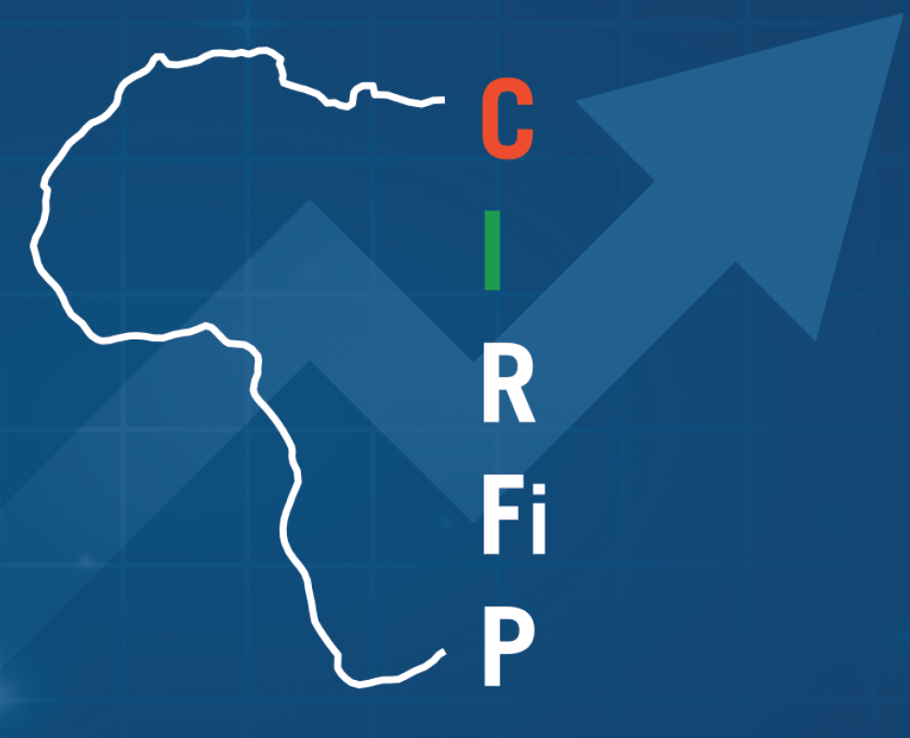
MERCI POUR VOTRE ATTENTION

